Slide 1
Sistema Inteligente de Gestión para
Taller de Reparación de Muebles
Danier Felipe Herrera Charry
Eydy Yuliana Bobadilla Cubillos
Jhoan Sebastián Martínez Gómez
Santiago Ortigoza Javela
Ficha: 3388486

Slide 2

Introducción
Antes de proponer cualquier solución, hay que entender la realidad del negocio Compra y Venta de Muebles La Caqueteña
Herramientas actuales
Cuadernos físicos para anotar clientes y muebles que ingresan, también costos, inventario y reparaciones.
Sin respaldo digital: si se pierde el cuaderno, se pierde todo.
Operación diaria
El Administrador (restaurador y tapicero) recibe el mueble y registra la información en un cuaderno o de forma manual.
El fabricante o reparador realiza el proceso de fabricación o reparación según el trabajo requerido.
La información sobre el estado del mueble se comunica de forma verbal entre los miembros del equipo.
Cuando un cliente solicita información sobre su mueble, se debe revisar el cuaderno o consultar directamente por WhatsApp.

Slide 3
Planteamiento del problema
El taller de reparación y restauración de muebles Compra y Venta La Caqueteña, ubicado en el barrio Paraíso Mirador de Ciudad Bolívar en Bogotá, atiende aproximadamente 60 muebles por mes y opera actualmente sin ningún sistema digital integrado. La gestión del negocio se divide en tres frentes críticos con problemas diferenciados:
Gestión de clientes y órdenes: El registro de clientes, muebles entrantes y estados de reparación se realiza en cuadernos físicos. Esto genera pérdida de información, imposibilidad de consulta rápida y comunicación reactiva con el cliente vía WhatsApp, sin trazabilidad del proceso.
Control de inventario de insumos: Los materiales (maderas, telas, espumas, pinturas, herrajes) se manejan en hojas de papel, sin conexión con las órdenes de trabajo. No existe descuento automático de materiales por reparación ni alertas de stock bajo, lo que genera compras de emergencia y costos innecesarios.
Seguimiento del proceso productivo: La comunicación del estado de un mueble entre el administrador, el reparador y el cliente es verbal o manual, sin etapas formales definidas ni registro de tiempos. Esto dificulta identificar cuellos de botella y estimar fechas de entrega.
La ausencia de un sistema integrado que centralice la gestión de clientes, el seguimiento de órdenes de reparación y el control de inventario genera desorganización operativa, retrasos en la producción y pérdida de información crítica para el negocio.

Slide 4
Justificación
El taller Compra y Venta La Caqueteña atiende aproximadamente 60 muebles por mes, lo que equivale a más de 700 registros anuales de clientes, materiales y estados de reparación que hoy se manejan en cuadernos físicos. Esta forma de operar genera tres consecuencias directas y medibles para el negocio:
Pérdida de información: Sin respaldo digital, la pérdida o deterioro de un cuaderno implica perder el historial completo de clientes y órdenes activas. No existe forma de recuperar esa información.
Costos operativos innecesarios: Al no existir control de inventario conectado a las órdenes de trabajo, el taller realiza compras de emergencia de materiales que ya tiene en stock pero no puede ubicar, generando gastos evitables.
Demoras en la atención al cliente: Cuando un cliente pregunta por su mueble, el administrador debe buscar manualmente en el cuaderno o consultar por WhatsApp al reparador. Este proceso genera demoras y una imagen poco profesional del negocio.
Según datos de la Cámara de Comercio de Bogotá, el 70% de los talleres pequeños del sector muebles en Colombia operan de forma manual. El presente proyecto busca que La Caqueteña sea parte del 30% que ya ha dado el paso hacia la digitalización, mejorando su organización interna, reduciendo costos operativos y aumentando la satisfacción de sus clientes mediante un sistema diseñado específicamente para su operación.

Slide 5
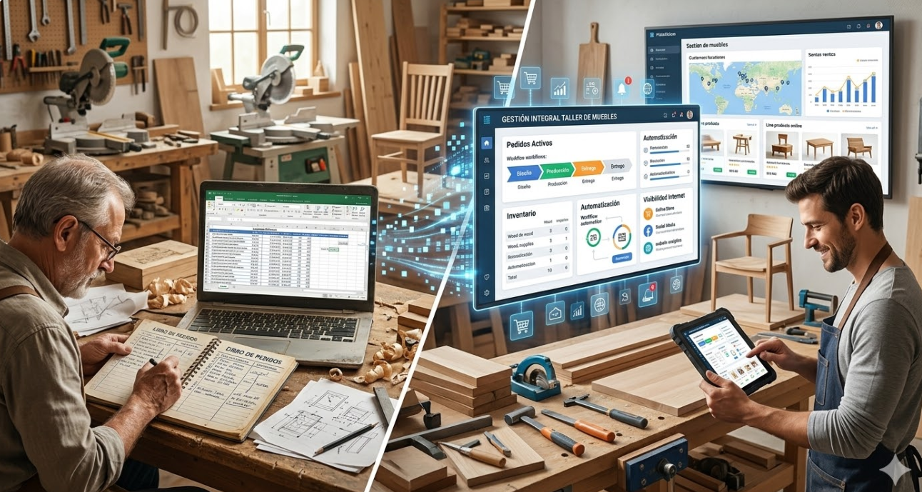
Pregunta problema
¿Cómo puede un sistema web integrado centralizar la gestión de clientes, el seguimiento de órdenes de reparación y el control de inventario de insumos del taller La Caqueteña, reemplazando el uso de cuadernos, para reducir errores operativos y mejorar la trazabilidad del proceso?

Slide 6
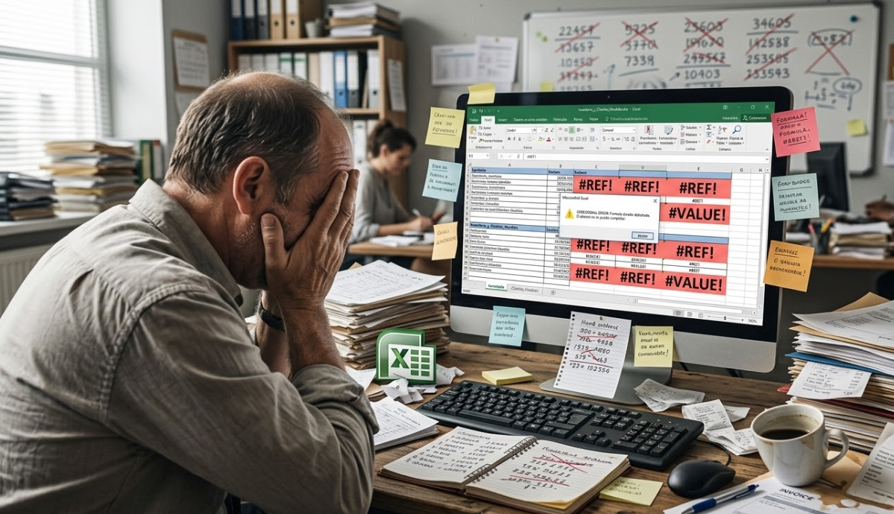
Objetivo General
Desarrollar un sistema web de gestión integral que reemplace el uso de cuadernos físicos, centralizando en una sola plataforma la gestión de usuarios y roles, el registro de clientes y órdenes de reparación, el seguimiento del proceso productivo, el control de inventario de insumos y la generación de reportes operativos, con el fin de reducir errores, eliminar la pérdida de información y mejorar la trazabilidad de cada mueble desde su recepción hasta su entrega.

Slide 7
Objetivos Específicos
01. Migrar la información de cuadernos físicos a una base de datos centralizada con acceso multiusuario e integridad de datos, garantizando que ninguna información del taller se pierda.
02. Registrar y gestionar clientes y órdenes de reparación con categorización por tipo de mueble (madera maciza, tapizado, modular, antiguo, daño estructural), reemplazando el cuaderno físico actual.
03. Implementar un módulo de seguimiento con 6 etapas definidas (Recepción, Diagnóstico, Reparación, Inspección, Listo, Entregado), con alertas internas por demora y notificaciones automáticas al cliente por correo electrónico en cada cambio de estado.
04. Desarrollar un módulo de inventario de insumos que registre materiales, descuente automáticamente al registrar cada reparación y genere alertas de stock bajo para evitar compras de emergencia.
05. Implementar un módulo de reportes y analítica que genere indicadores operativos en tiempo real y permita exportar informes en formato PDF y Excel para la toma de decisiones del administrador.

Slide 8
Alcance del Proyecto
​​El proyecto consiste en el desarrollo de un sistema web de gestión integral para el taller Compra y Venta La Caqueteña, que centralice en una sola plataforma los tres procesos críticos del negocio: la gestión de clientes y órdenes de reparación, el control de inventario de insumos y el seguimiento del proceso productivo.
Módulo 1. Gestión de usuarios y roles Cuatro perfiles de acceso con inicio de sesión seguro y bitácora de auditoría.
Módulo 2. Gestión de clientes y órdenes Registro digital de clientes y muebles entrantes con categorización por tipo de mueble.
Módulo 3. Seguimiento del proceso productivo Trazabilidad en 6 etapas con alertas por demora y notificaciones automáticas al cliente por correo.
Módulo 4. Control de inventario de insumos Catálogo de materiales con descuento automático por reparación y alertas de stock bajo.
Módulo 5. Reportes y analítica Tablero de indicadores operativos con exportación en PDF y Excel.

Slide 9
Módulos del sistema (1-2)
Módulo 1: Gestión de Usuarios y Roles​
Cuatro perfiles de acceso (representante legal, administrador/tapicero, fabricante/reparador, logística) ​
Bitácora de auditoría: cada acción registrada con usuario, fecha y hora.
Inicio de sesión seguro con bloqueo por intentos fallidos.
​
Módulo 2: Gestión de clientes y órdenes:
registro digital de clientes y muebles entrantes con categorización por tipo (madera maciza, tapizado, modular, antiguo, daño estructural), reemplazando el cuaderno físico actual.

Slide 10
Módulos del sistema (3-4)​
​
Módulo 3: Seguimiento de órdenes en tiempo real:
Trazabilidad del mueble a través de seis etapas definidas (Recepción, Diagnóstico, Reparación, Inspección, Listo, Entregado), con alertas internas por demora y notificaciones automáticas al cliente por correo electrónico en cada cambio de estado.
Módulo 4: Control de inventario de insumos:
​
catálogo digital de materiales con descuento automático al registrar cada reparación y alertas de stock bajo.

Slide 11
Módulos del sistema (5)​
​
Módulo 5: Reportes y analítica:
¿Qué muestra el tablero principal?
Muebles activos por etapa en tiempo real
Tiempo promedio de reparación por categoría de mueble
Entregas completadas del día, semana y mes
Alertas de muebles con más días del estimado en una etapa
Reportes exportables:
Reporte de órdenes por período (diario, semanal, mensual)
Reporte de consumo de materiales por reparación
Reporte de tiempos por etapa para identificar cuellos de botella
Exportación en PDF para el administrador y en Excel para archivo o contabilidad
Base de datos centralizada
Todos los reportes se generan automáticamente desde
los datos registrados en los demás módulos, sin necesidad
de copiar información manualmente.

Slide 12


